Slide 1
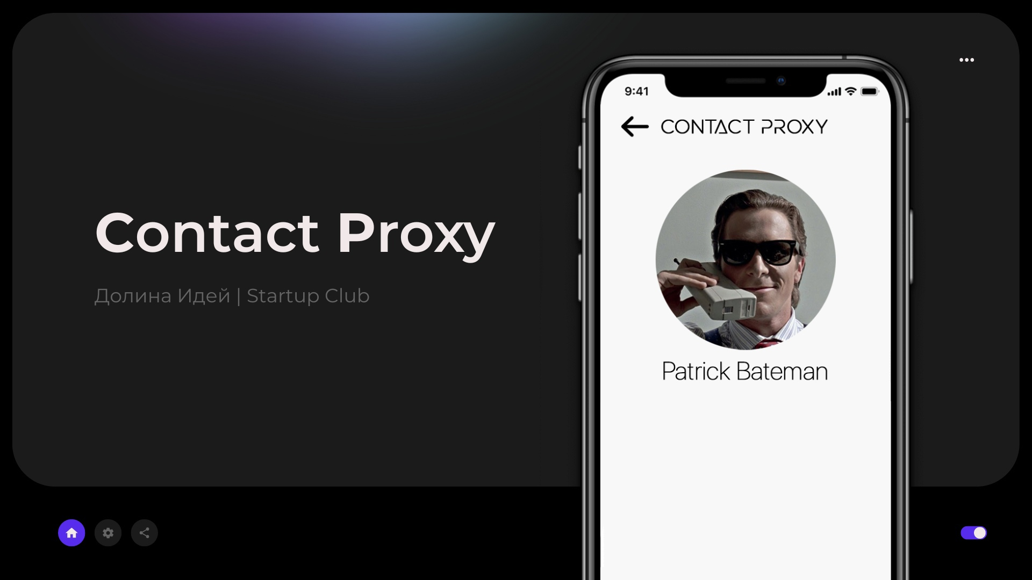
Startup Pitch

Slide 2
Проблемы
1
Регистрация в различных сервисах для одноразового пользования, но там нужно оставлять свой номер телефона или почту.
3
Не все сервисы предоставляют возможность создания подменного номера при публикации ваших контактов в сети.
2
Единоразовое общение с другим человеком, которому не хочется оставлять возможность пообщаться с вами еще раз.
4
Спам и нежелательные звонки после публикации своих контактов.

Slide 3
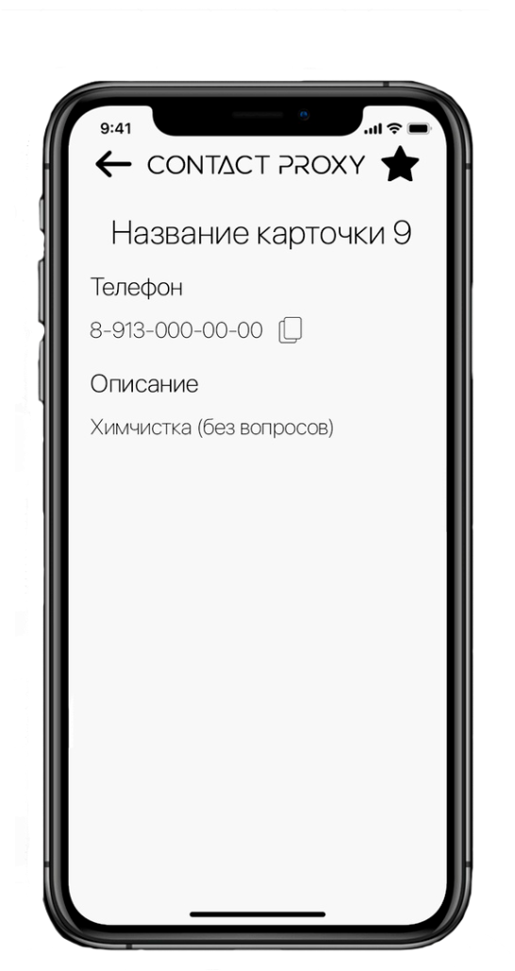
Решение
Анонимные визитки.
Пользователям будет дана возможность создавать анонимные визитки, куда человек сможет вписывать подменные контактные данные.

Slide 4
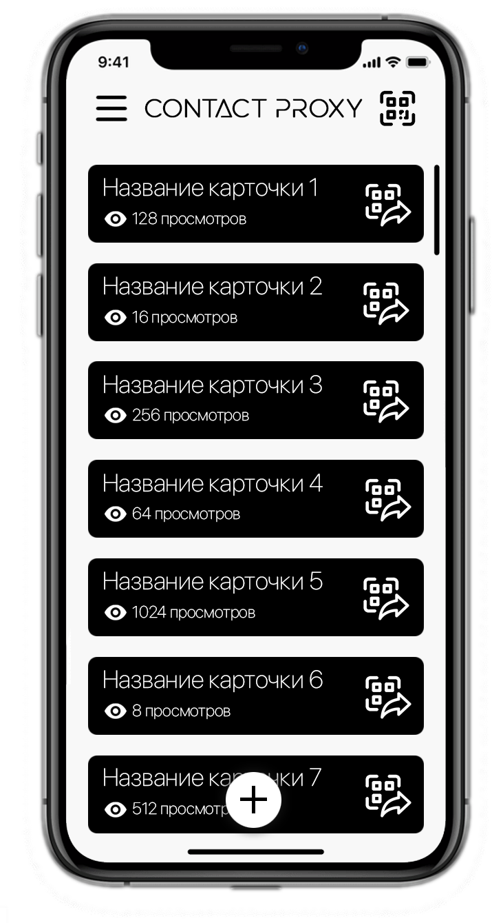
Vision
Contact Proxy - сервис для анонимизации ваших контактных данных.
Мы хотим предоставить вам возможность создавать подменные номера телефонов и аккаунты в соц сетях для распространения их в сети без страха утечки личной информации.

Slide 5
Анализ Рынка

Slide 6

39%
Готовы давать свои личные контакты (номер телефона, соц.сети) для разового общения?
61%

Slide 7
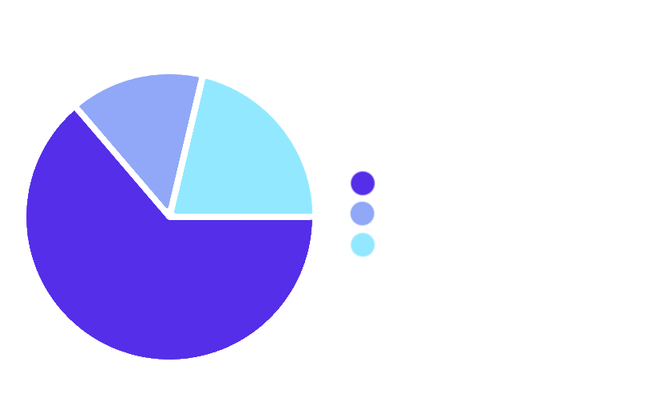
Готовы ли вы давать контакты своих социальных сетей заинтересованным лицам?
15%
21%
64%

Slide 8

Сталкивались ли вы с ситуацией массового обзвона после публикации своих контактов на каких-то электронных ресурсах?
40%
60%

Slide 9


Какие способы общения вы предпочитаете для связи с клиентами/покупателями/партнерами/заинтересованными лицами?
Какие социальные сети/мессенджеры вы используете?

Slide 10
RoadMap
Создание MVP и начало тестирования на ЦА
Представление продукта потенциальным инвесторам
Май 2023
Декабрь 2022
Август 2023
Изучение результатов тестирования и добавления функционала

Slide 11

Спасибо!
v.lopatkin1@g.nsu.ru

